Slide 1

Использование стихотворных форм на уроках английского языка при изучении алфавита
Составила: Светлана Сергеевна Голубцова
учитель английского языка
МБОУ «Лицей №126»
г. Новосибирск

Slide 2

СОДЕРЖАНИЕ:
- Вступительное слово
Примеры стихотворных форм
на каждую букву английского алфавита
- Алфавит
- Заключение

Slide 3

Вступительное слово.
Известно, что через игровую форму, изучать английский язык детям, намного проще и интереснее.
К игровой форме обучения мы можем отнести стихи и рифмовки.
Использовать данный метод можно как на очном уроке, так и дистанционно.

Slide 4
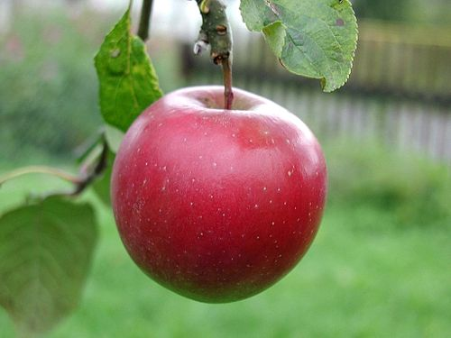
Aa [ei]
_{Хочет буква А опять}
_{Apple, яблоко сорвать.}
Bb [bi:]
Буква В большая, Big
Знает каждый ученик!

Slide 5
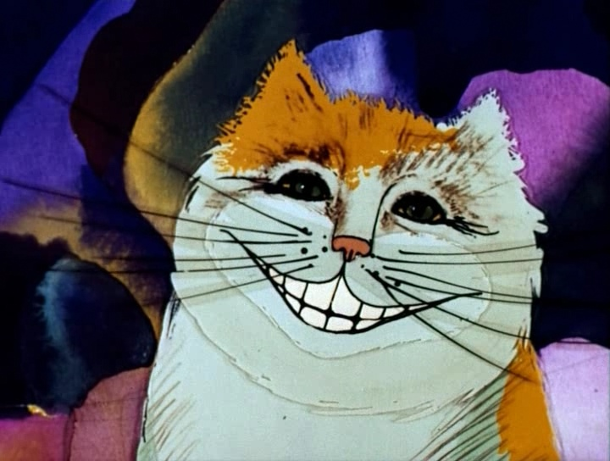
C c [si:]
Буква С хитрит слегка:
Где-то «си»,а где-то «ка».
«Ка» вы в слове cat скажите,
«Си» мы скажем в слове city.

Slide 6

Dd [di:]
Буква D бежит вперед,
Ослик, Donkey, отстает.
Ee [i:]
Всех игрушек: мишек, кукол -
Evening, вечер, убаюкал.

Slide 7
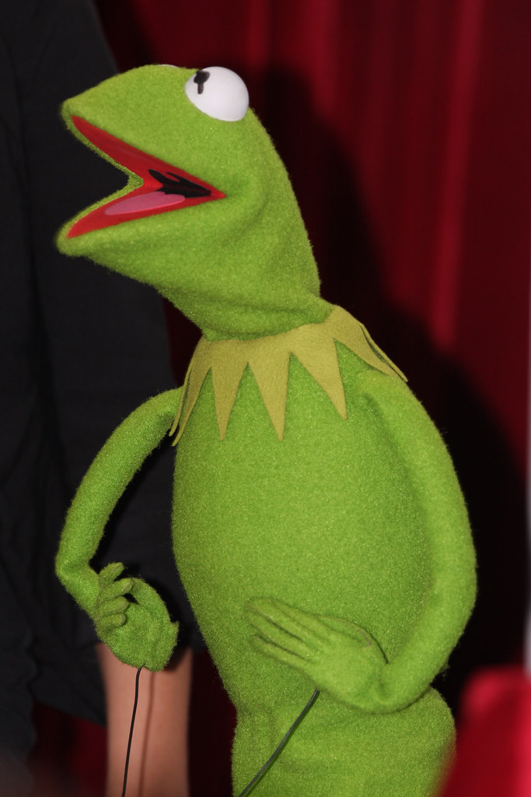
F f [ef]
Буква F лягушкой скачет,
Слово frog мы пишем, значит.
Gg [dji]
Скажем букве G: Goodbye,
До свидания, прощай.

Slide 8

Hh [eitj]
Буква H как «ха» прочтем,
В слове House, или дом.
Ii [ai]
Буква I, мои друзья,
В переводе значит Я!

Slide 9

Jj [djei]
Сразу станет веселей,
Если встретим букву J
В слове Jam, густом и сладком:
Букву J пиши в тетрадке.

Slide 10
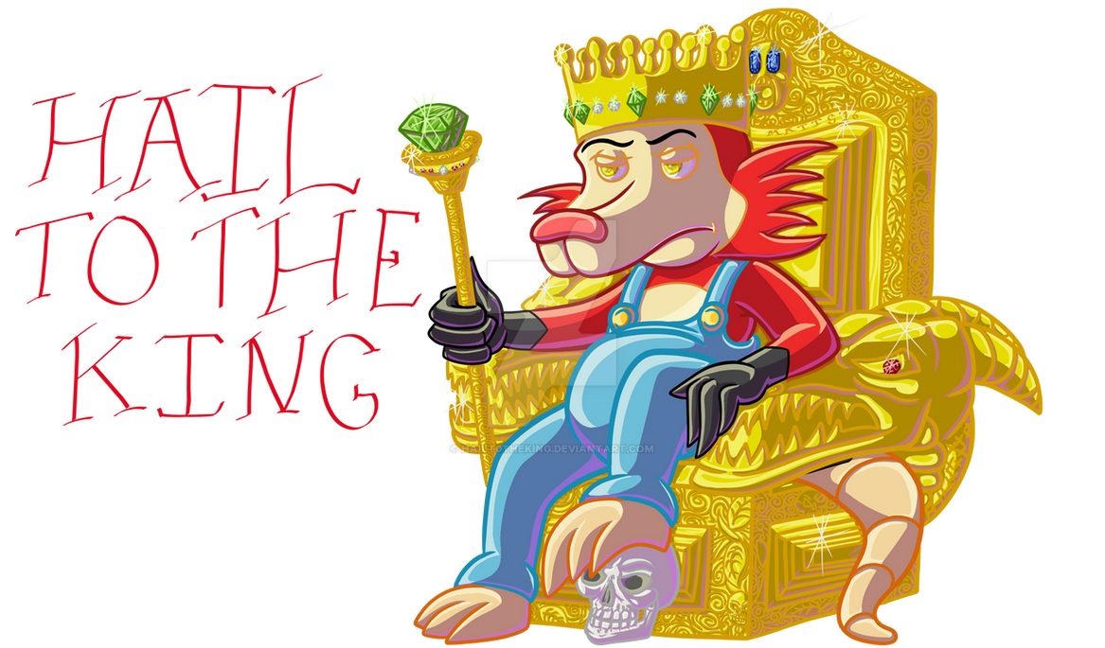
Kk [kei]
Буква K сидит на троне,
King-король в своей короне.
Ll [el]
Лампу, Lamp, включаем снова,
L письмо писать готова.

Slide 11

Mm [em]
Букву M найти легко,
Milk – парное молоко.
Nn [en]
Буква N задаст вопрос:
Nose - по-английски «нос»?

Slide 12
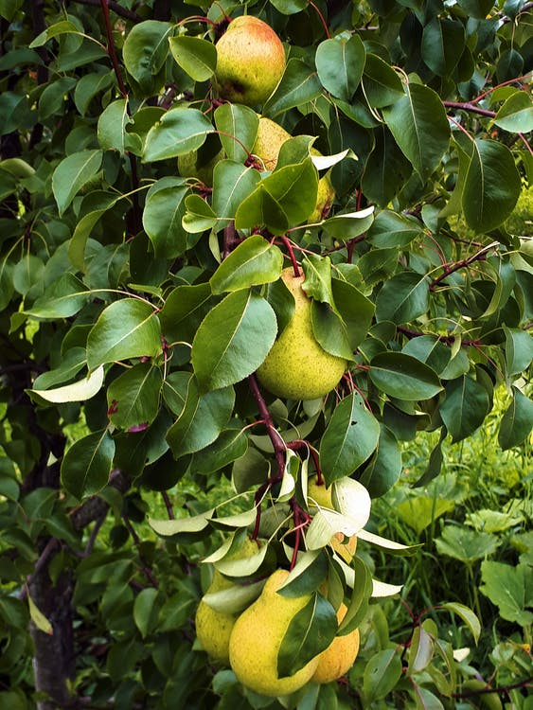
Oo [eu]
O хочет по пути,
Oak, дуб, в лесу найти.
Pp [pi:]
Что нам скажет буква P, послушай:
Pie-пирог, а Pear-груша.

Slide 13

Qq [kju:]
У буквы Q свирепый вид,
И королева, Queen, дрожит.
Rr [a:]
R горит как красный свет,
Красный-это значит Red.

Slide 14

Ss [es]
Солнце, Sun, сияет ярко,
С буквой S светло и жарко.
Tt [ti:]
T на маятник похожа,
Время, Time, узнать поможет.

Slide 15
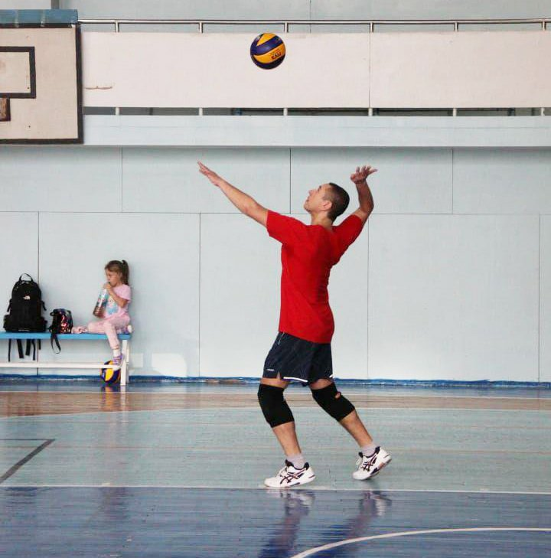
Uu [ju:]
Буква U совсем хитра:
В слове Cup звучит как «а»,
В слове Juice звучит как «ю»-
Букву я не узнаю.
Vv [vi:]
V устала very-очень,
В Volleyball играть не хочет.

Slide 16
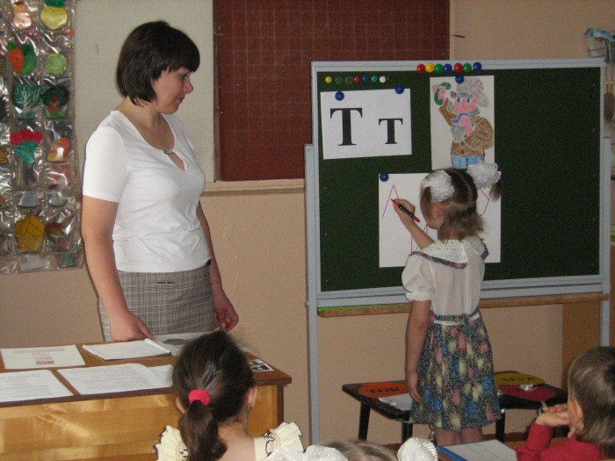
Ww [d^blju]
Я вопросы задаю
Вместе с буквой W:
-What?-Какой?
А When?-Когда?
Where?-спросим-
Где? Куда?

Slide 17

X x [eks]
Буква X так рассердилась!
Fox, лисичке, в хвост вцепилась.
Yy [wai]
Y не спорит никогда,
«Yes» твердит, что значит «да».
Zz [zed]
С буквой Z под солнцем жарким
Ищем зебру в зоопарке.

Slide 18
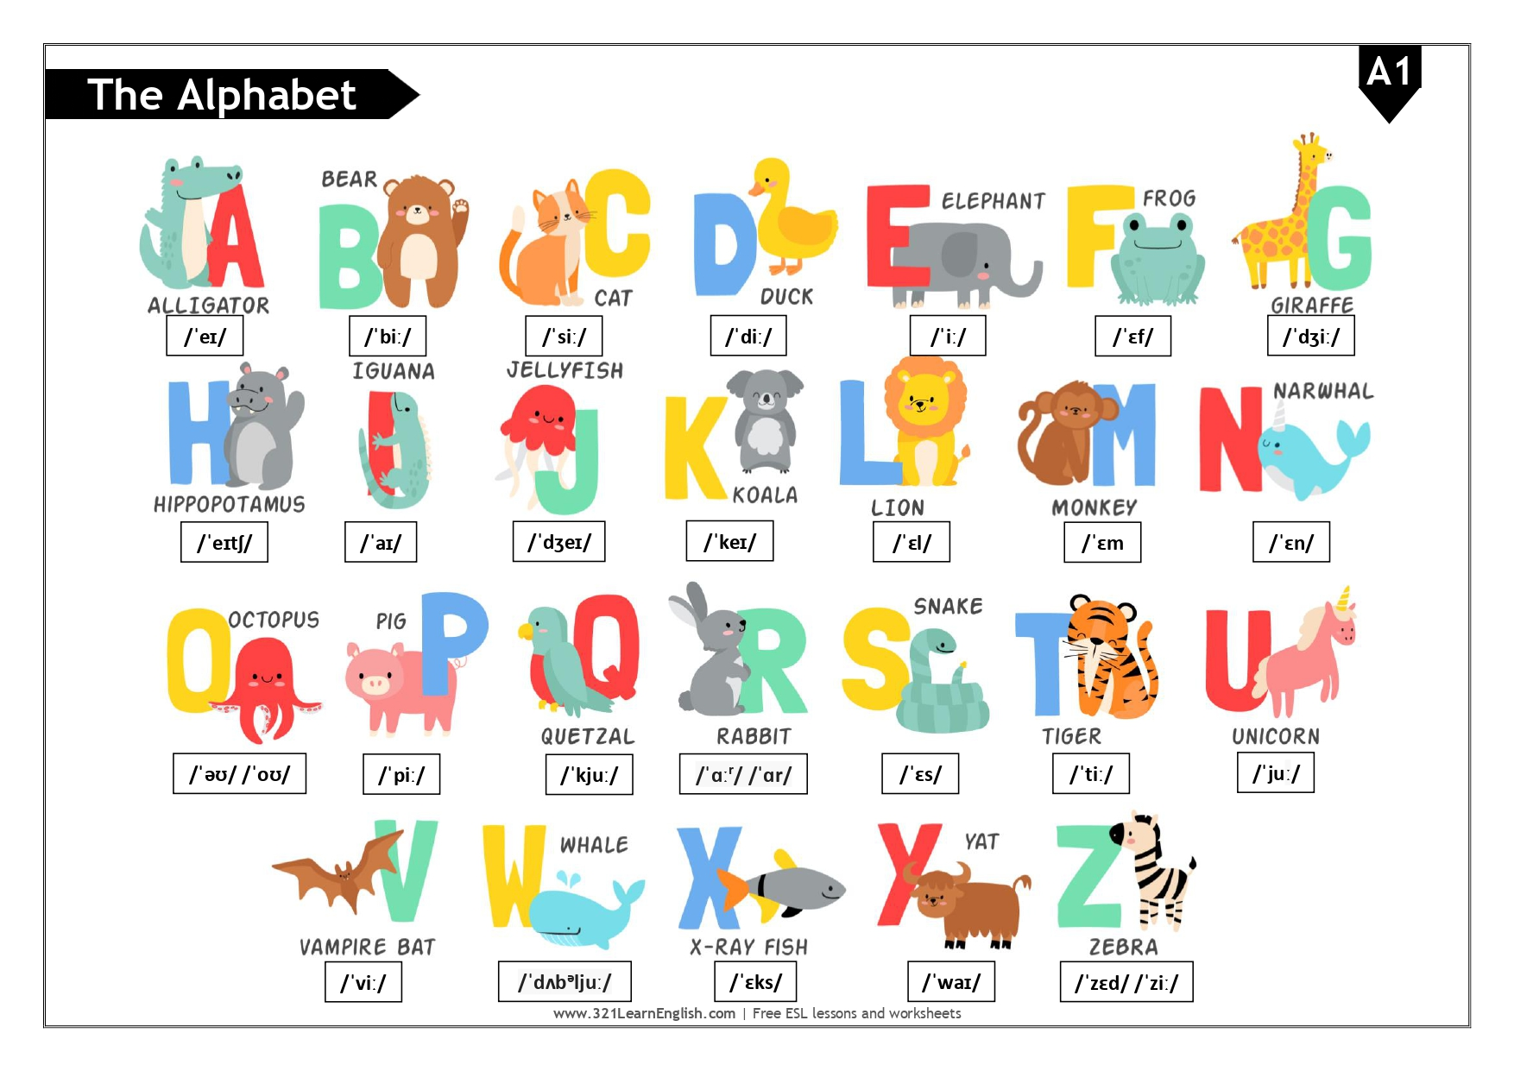

Slide 19

Заключение.
Мы познакомились с одним из вариантов изучения английского алфавита через коротенькие стишки
Было интересно и забавно
Заданием ученикам может быть составление собственных коротеньких рифм

